Slide 1




Bài viết 2

Slide 2









1. KHỞI ĐỘNG

Slide 3
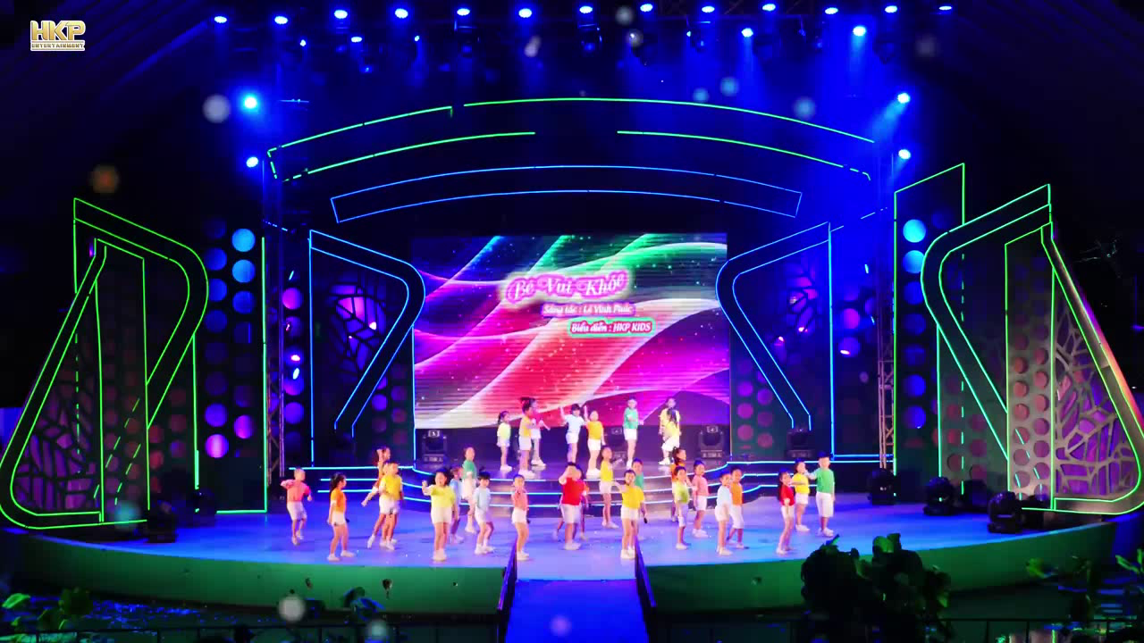

Slide 4
Bài viết 2
LÀM ĐƠN THAM GIA CÂU LẠC BỘ THỂ THAO

Slide 5
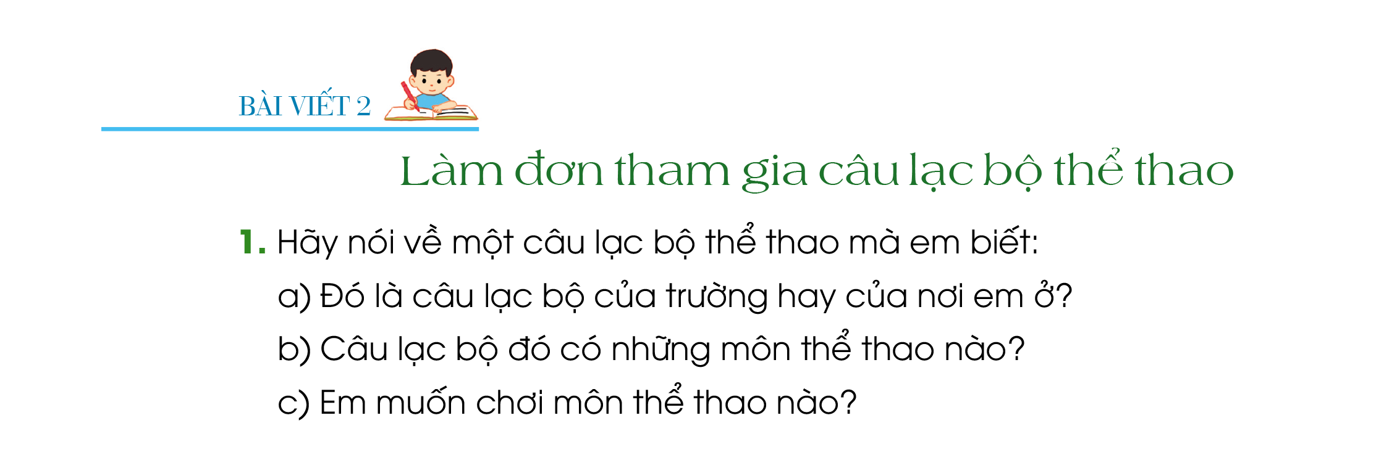
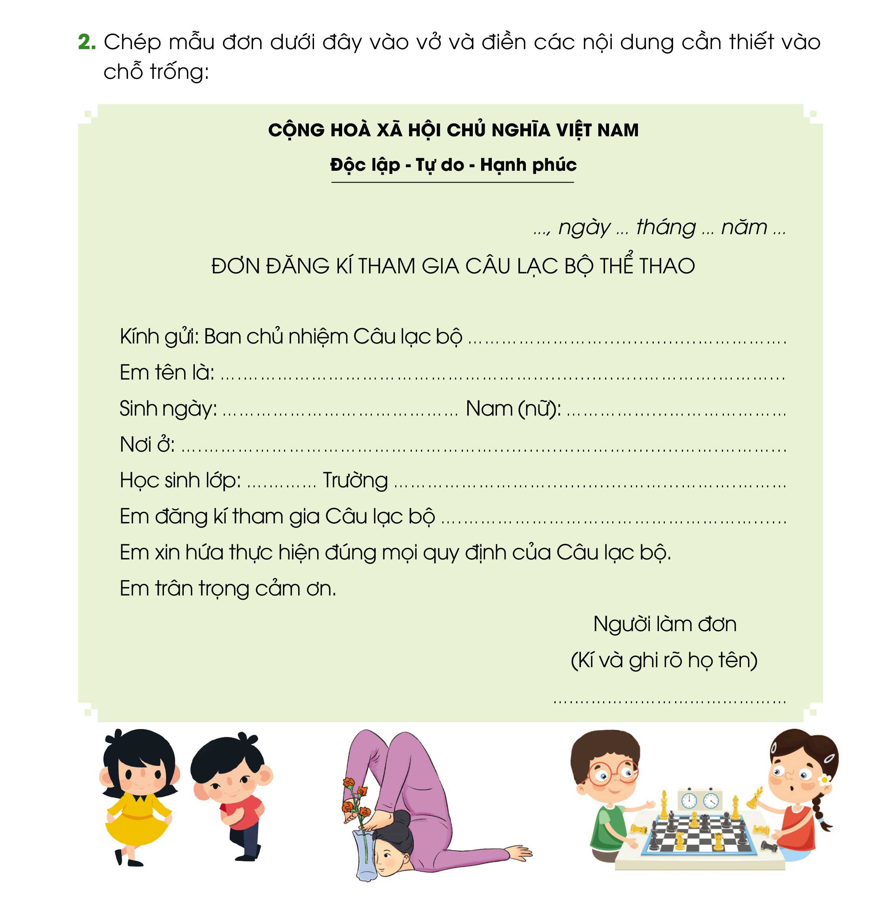

Slide 6
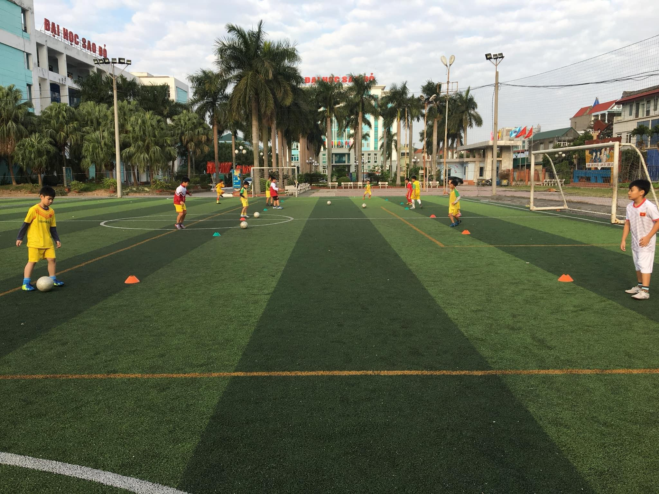

Slide 7
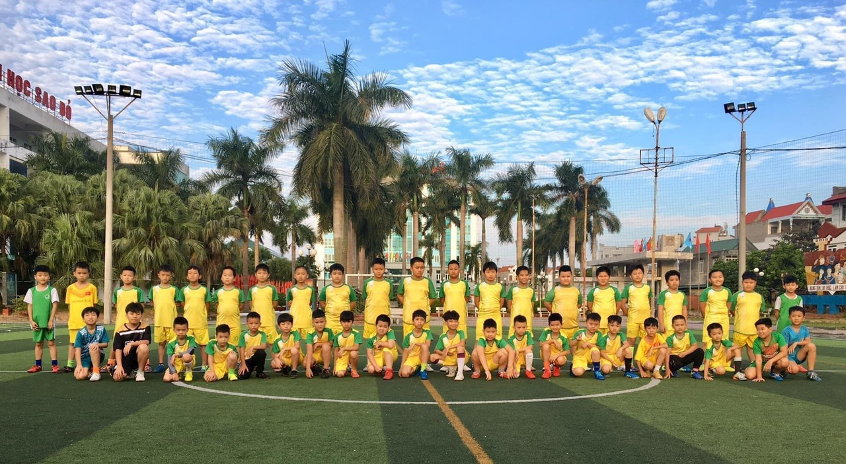
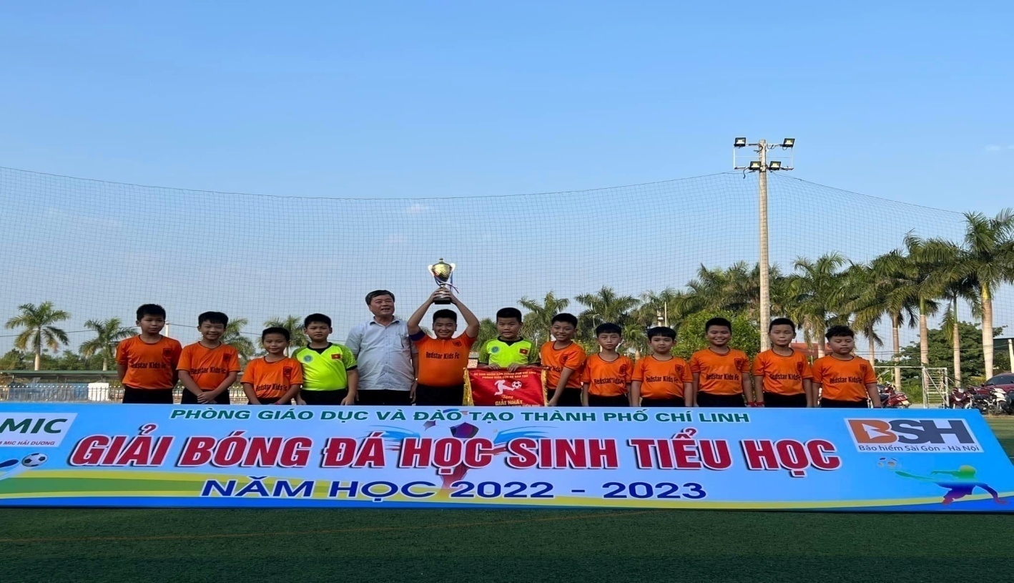
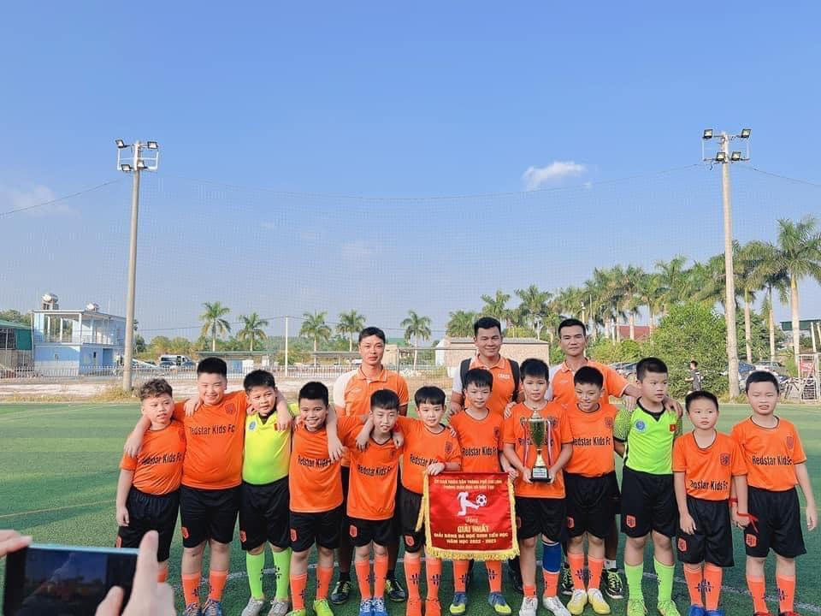
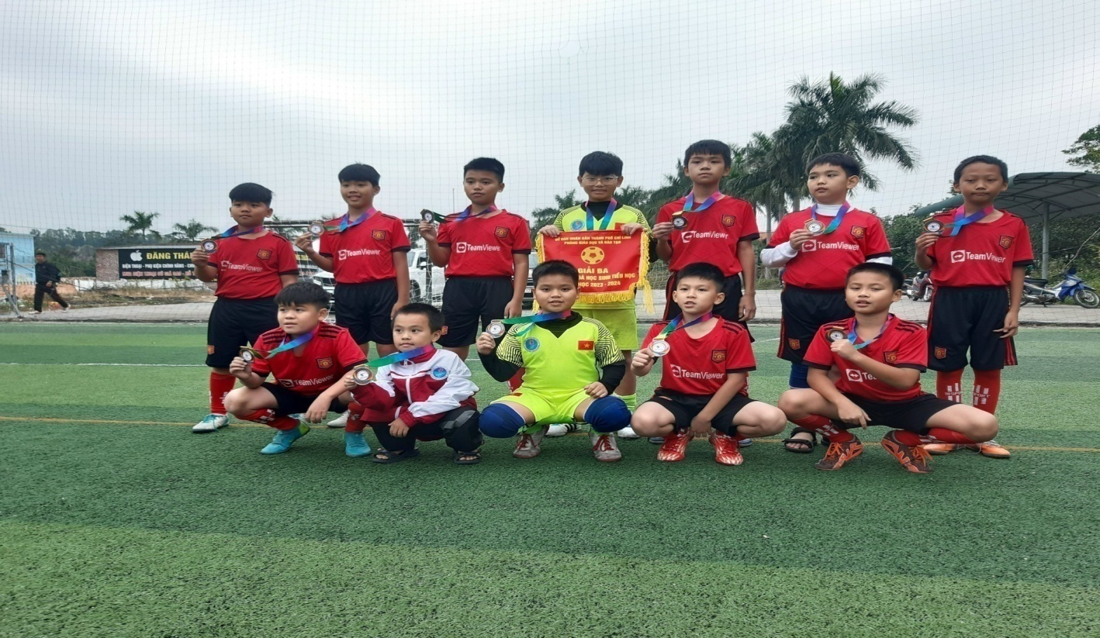

Slide 8
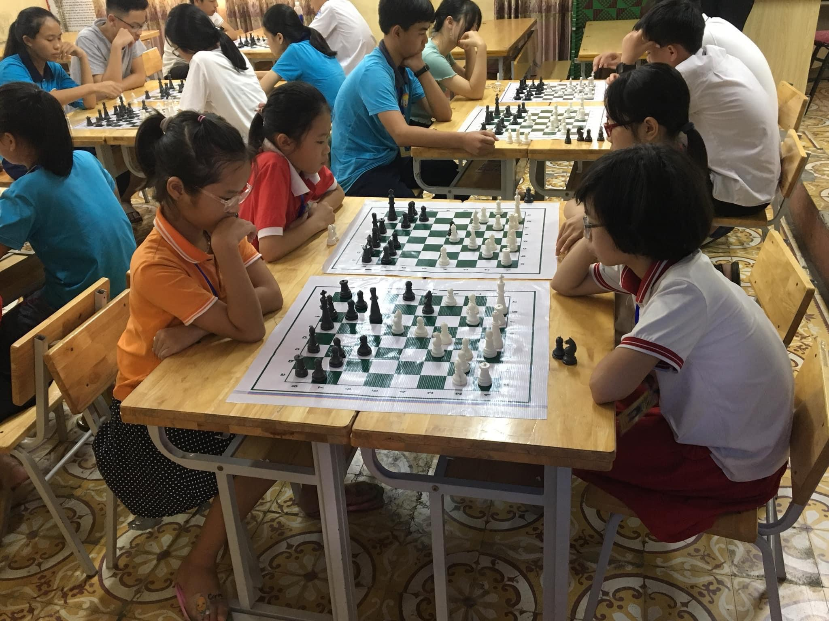
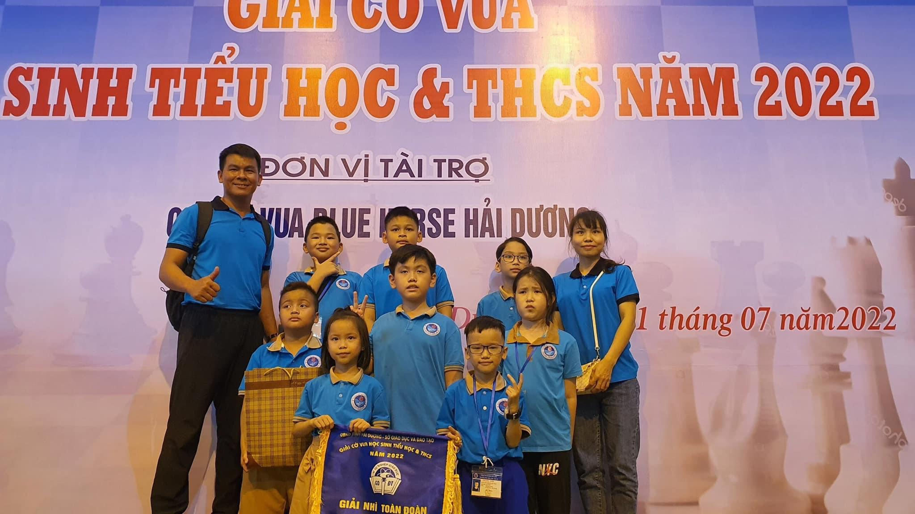

Slide 9
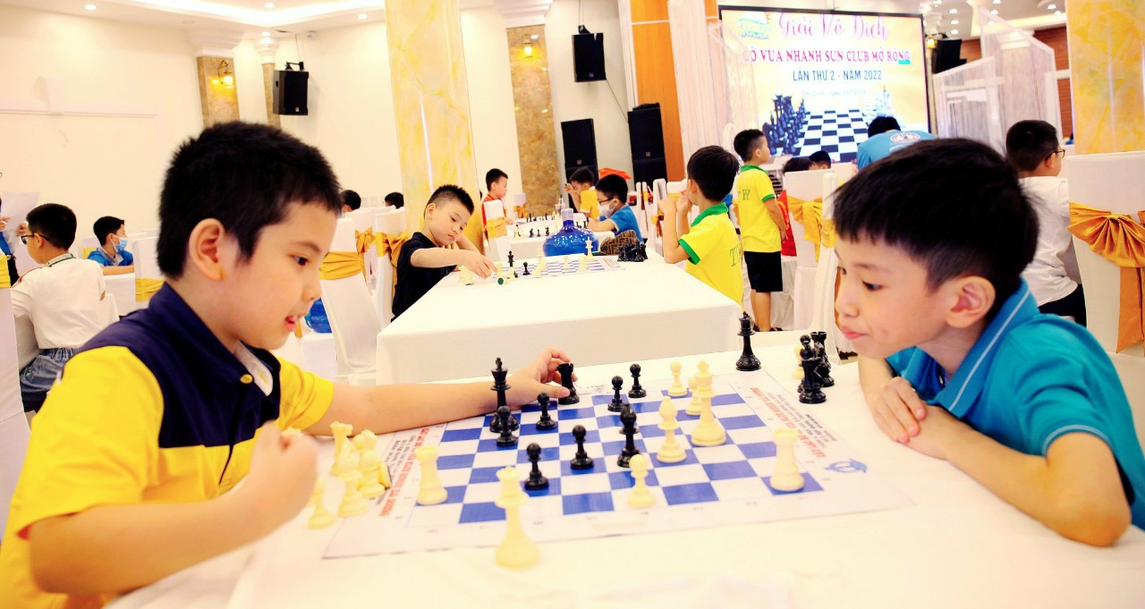
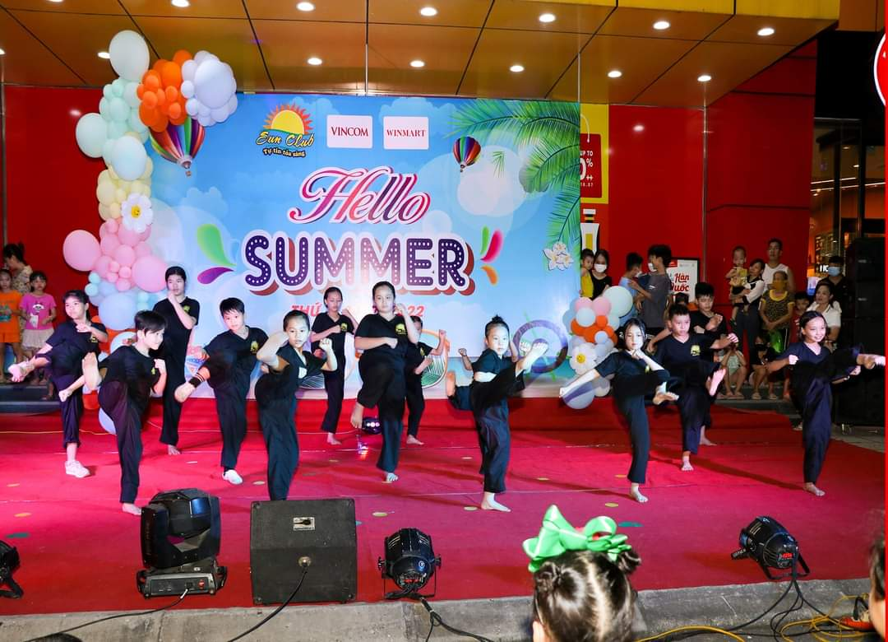
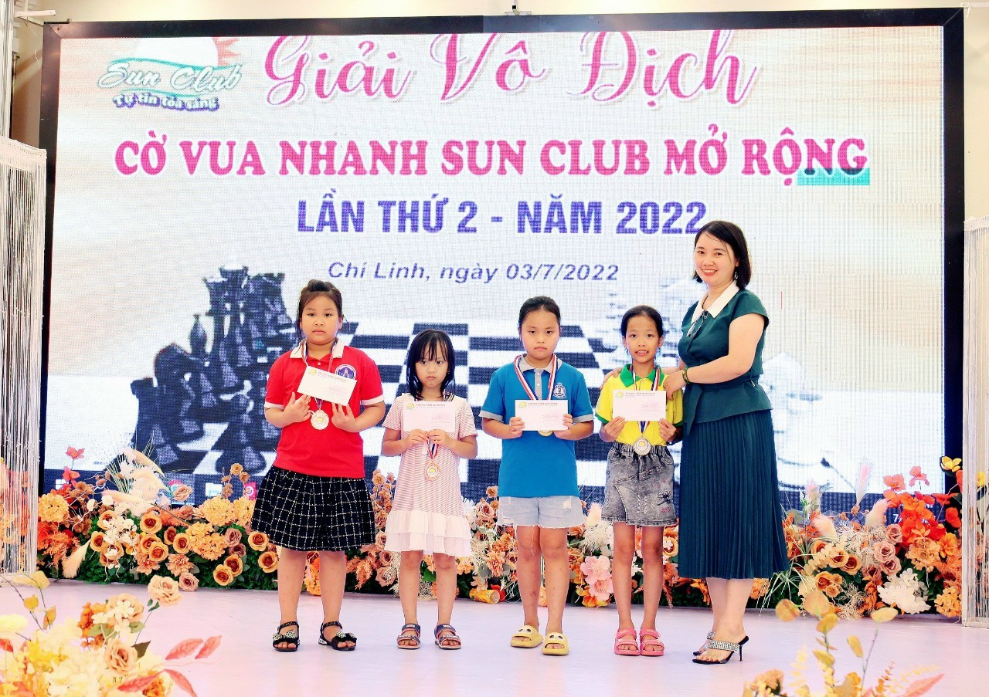

Slide 10
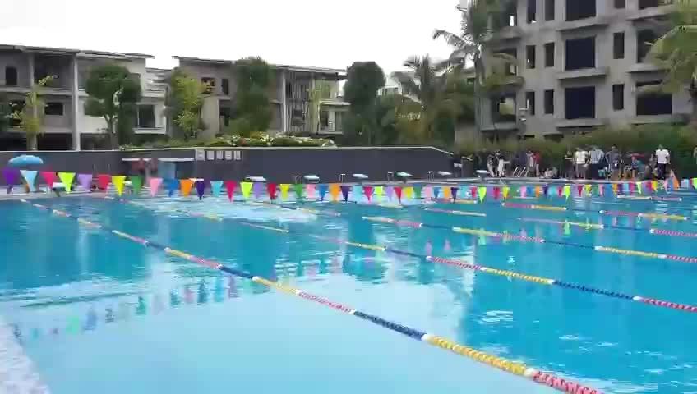

Slide 11
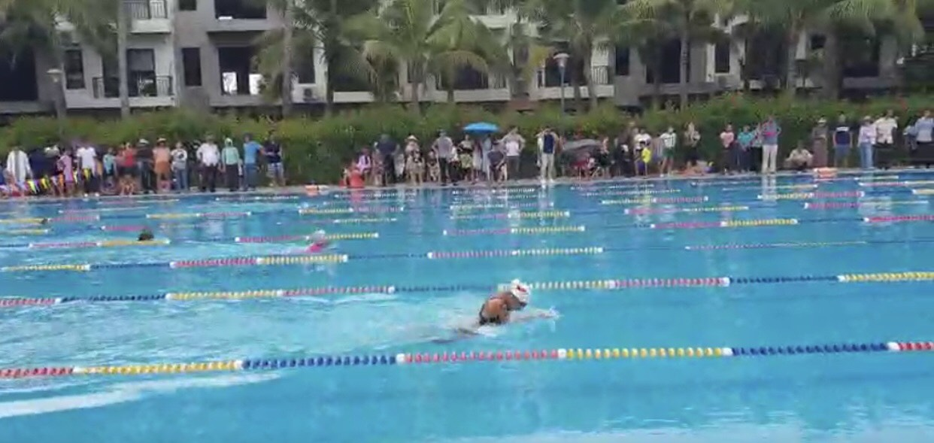

Slide 12

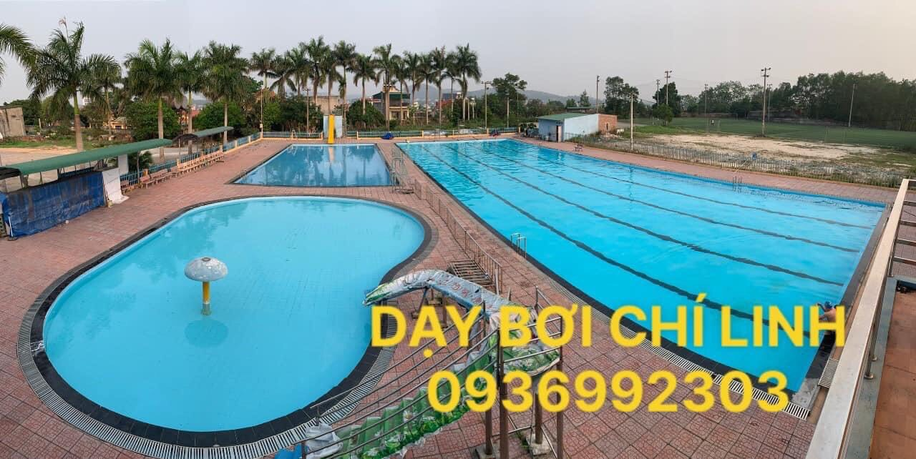
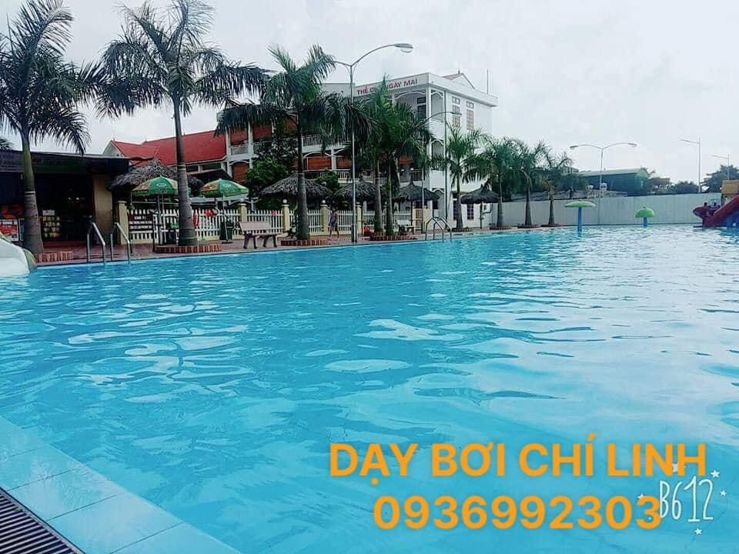
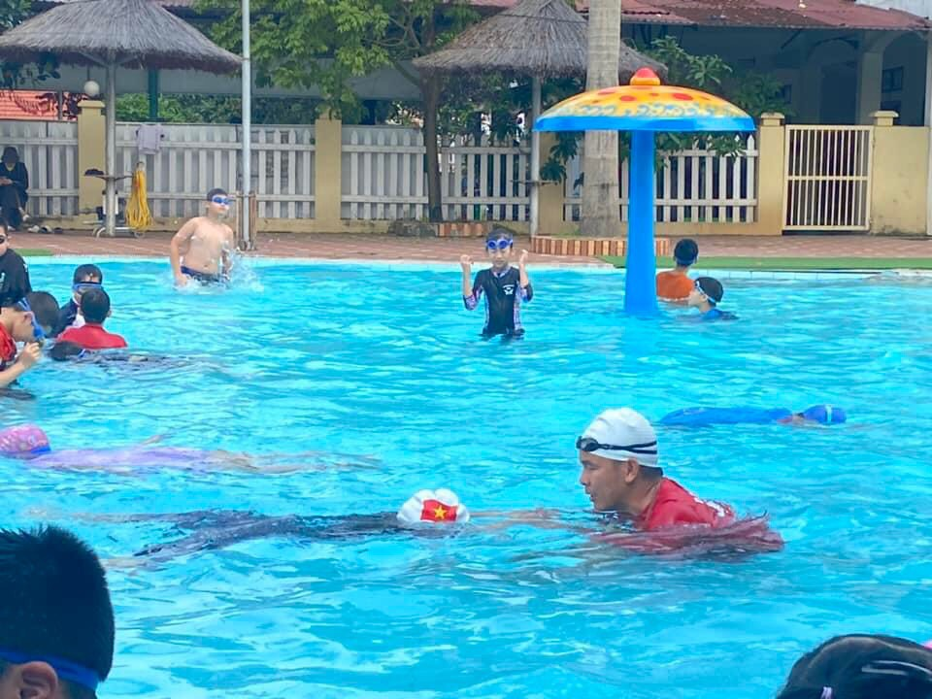

Slide 15
CỘNG HÒA XÃ HỘI CHỦ NGHĨA VIỆT NAM
Độc lập – Tự do – Hạnh phúc
Chu Văn An, ngày ... tháng ... năm 2024
ĐƠN ĐĂNG KÝ THAM GIA CÂU LẠC BỘ THỂ THAO
Kính gửi: Ban chủ nhiệm Câu lạc bộ thể thao Trường Tiểu học Chu Văn An
Em tên là: Nguyễn Thị…..
Sinh ngày: 22/4/2013 Nam(nữ): Nữ
Nơi ở: Số nhà….– Thái Học 2– Sao Đỏ
Học sinh: Lớp 3A, Trường Tiểu học Chu Văn An
Em đăng ký tham gia Câu lạc bộ Cầu lông
Em xin hứa thực hiện đúng mọi quy định của Câu lạc bộ.
Em trân trọng cảm ơn.
Người làm đơn
….
Nguyễn Thị…..

Slide 16

Học sinh viết bài vào vở

Slide 17
GIỚI THIỆU SẢN PHẨM
Notes:
-GV yêu cầu các nhóm nêu kết quả thảo luận
- Đại diện các nhóm nêu
-Nhóm khác nhận xét
- HS viết vở

Slide 18




VẬN DỤNG-TRẢI NGHIỆM

Slide 19
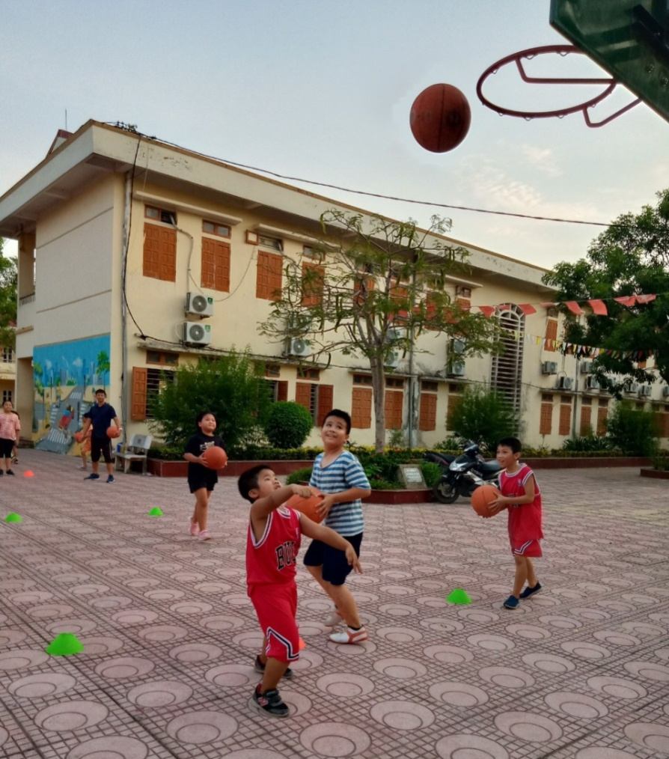
MỘT SỐ HÌNH ẢNH VỀ CÁC CÂU LẠC BỘ Ở TRƯỜNG
CLB VÕ THUẬT
CLB BÓNG RỔ
CLB BƠI

Slide 20

CHÚC CÁC EM HỌC GIỎI

